Slide 1
Evaluación 1
Calidad y Preparación de Datos
Análisis exploratorio y tratamiento del dataset de rendimiento académico
5.100 registros · 11 variables
Integrantes: Alexis Arévalo · Gabriel Ascencio · Alonso Barra · Cristóbal Bravo
Inteligencia Artificial · 2026-2

Slide 2
CONTEXTO
El problema
Una institución de educación superior quiere analizar el rendimiento académico de sus estudiantes. Antes de cualquier análisis, es necesario determinar si los datos presentan problemas de calidad que afecten las conclusiones.
Nuestro objetivo
1
Diagnosticar la calidad de los datos
2
Realizar el análisis exploratorio (EDA)
3
Definir y justificar el tratamiento
4
Implementar un pipeline reproducible
5
Exportar el dataset limpio

Slide 3
DIAGNÓSTICO · CARACTERIZACIÓN
Con qué datos trabajamos
5.100
11
8
3
registros
variables
variables numéricas
categóricas
Roles especiales
StudentID → identificador del estudiante FinalGrade → variable objetivo (target), escala 1–10
Numéricas (8): Age · StudyHours · Attendance · PreviousGPA · AssignmentsCompleted · SleepHours · InternetHours · FinalGrade (target)
Categóricas (3): StudentID(ID) · Scholarship · Program

Slide 4
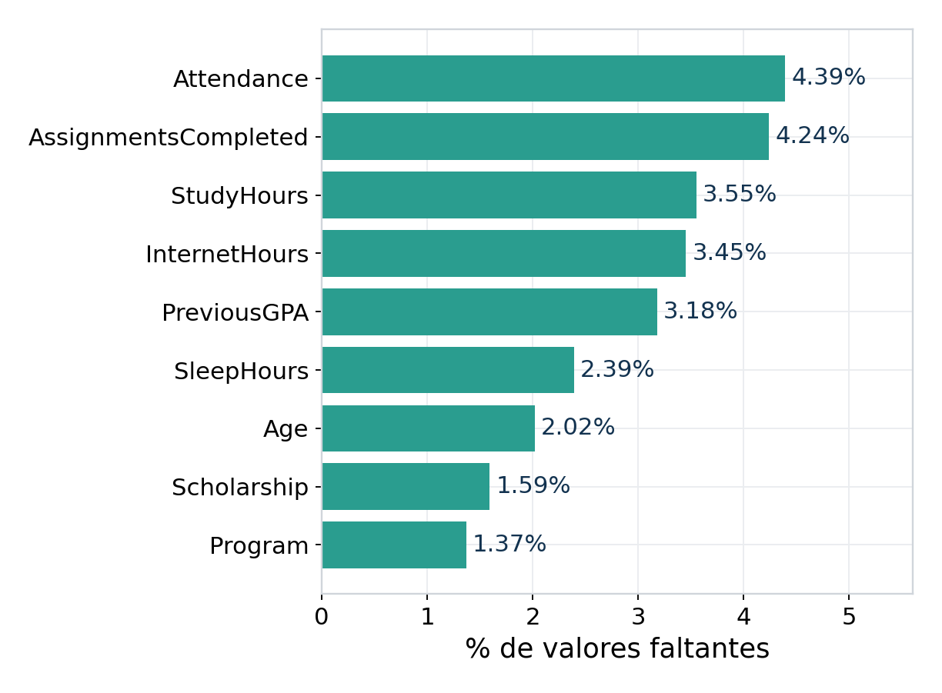
DIAGNÓSTICO
Principales problemas de calidad
Valores faltantes
% de valores faltantes por variable
!
Todas las variables (salvo ID y target): entre 1,4% y 4,4%. Mayores: Attendance, AssignmentsCompleted, StudyHours.
Registros duplicados
!
100 filas idénticas y 100 StudentID repetidos (≈2%).
Inconsistencias de texto
!
Scholarship y Program escritos de varias formas (SI, No , INGENIERÍA…).
Valores inválidos
!
Fuera de dominio: Attendance negativa/>100, notas negativas, >24 h de internet.

Slide 5
LA DISTINCIÓN CLAVE
Valor inválido ≠ valor atípico
No todo dato extremo se elimina. La estrategia depende de si el valor es imposible o solo poco frecuente.
VALOR INVÁLIDO
VALOR ATÍPICO (OUTLIER)
Imposible según el dominio
Extremo pero posible
Ejemplo: Attendance = -19,96%
Ejemplo: StudyHours = 25 h/semana
Decisión: convertir a NaN e imputar
Decisión: acotar por IQR (winsorizar)
Se corrige porque el dato no puede existir.
Se conserva el registro, limitando su efecto.

Slide 6
TRATAMIENTO
Decisiones y su justificación
Problema | Decisión | Justificación (basada en el diagnóstico)
Duplicados | Eliminar filas idénticas | Registros repetidos que sesgan promedios y correlaciones
Inconsistencias texto | Normalizar a categorías canónicas | Unifica categorías que significan lo mismo
Valores inválidos | Convertir a NaN → imputar | Son imposibles: se tratan como faltantes
Faltantes | Imputar (mediana / moda) | % bajo; eliminar filas perdería datos Numéricas: mediana robusta frente a valores extremos Categóricas : moda
Outliers extremos | Acotar por IQR | Conserva el registro y limita el extremo
Target FinalGrade | Separar + eliminar filas inválidas | El target no se imputa

Slide 7
IMPLEMENTACIÓN · SCIKIT-LEARN
Pipeline reproducible
ColumnTransformer aplica el tratamiento correcto a cada tipo de variable. Ejecutable de nuevo sobre el dataset original.
Variables NUMÉRICAS
FinalGrade
Imputar
(mediana)
→
Acotar outliers
(IQR)
→
Estandarizar
(StandardScaler)
se mantiene SEPARADA
Es la variable objetivo de los futuros modelos predictivos, por eso no se transforma con las demás variables.
Variables CATEGÓRICAS
Imputar
(moda)
→
Codificar
(One-Hot)
En palabras simples: el pipeline es una receta automática. Cada variable sigue siempre los mismos pasos, en el mismo orden, así el resultado es el mismo sin importar quién lo ejecute.

Slide 8
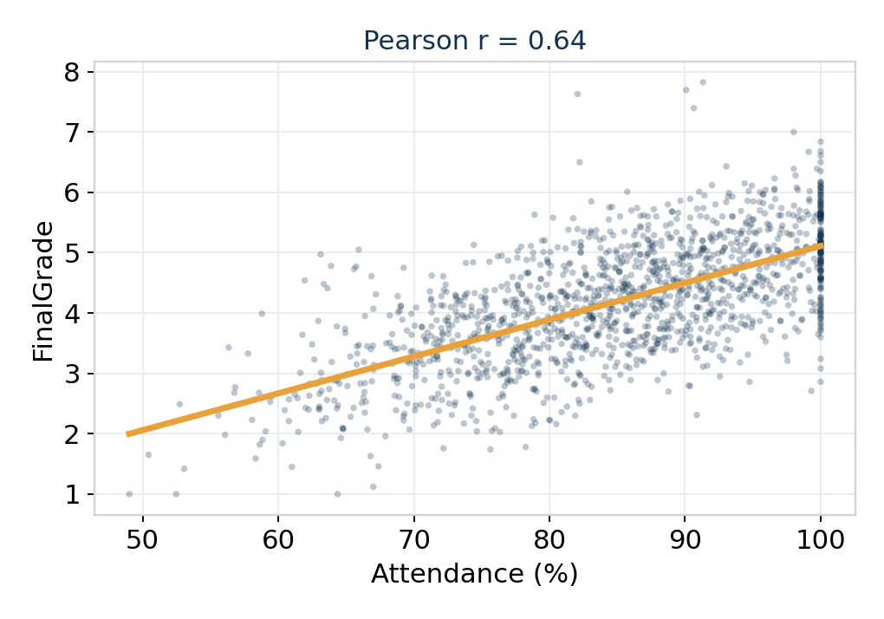
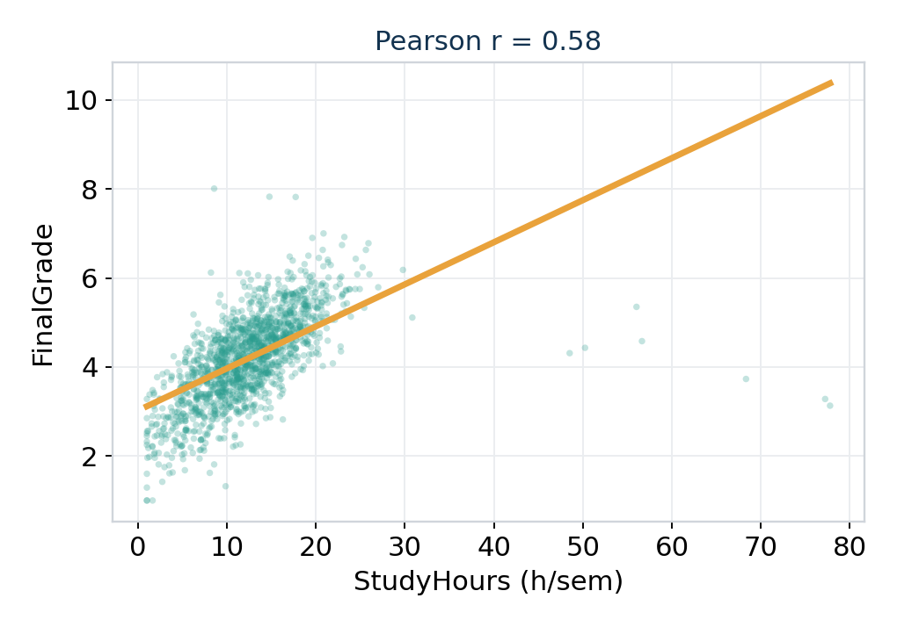
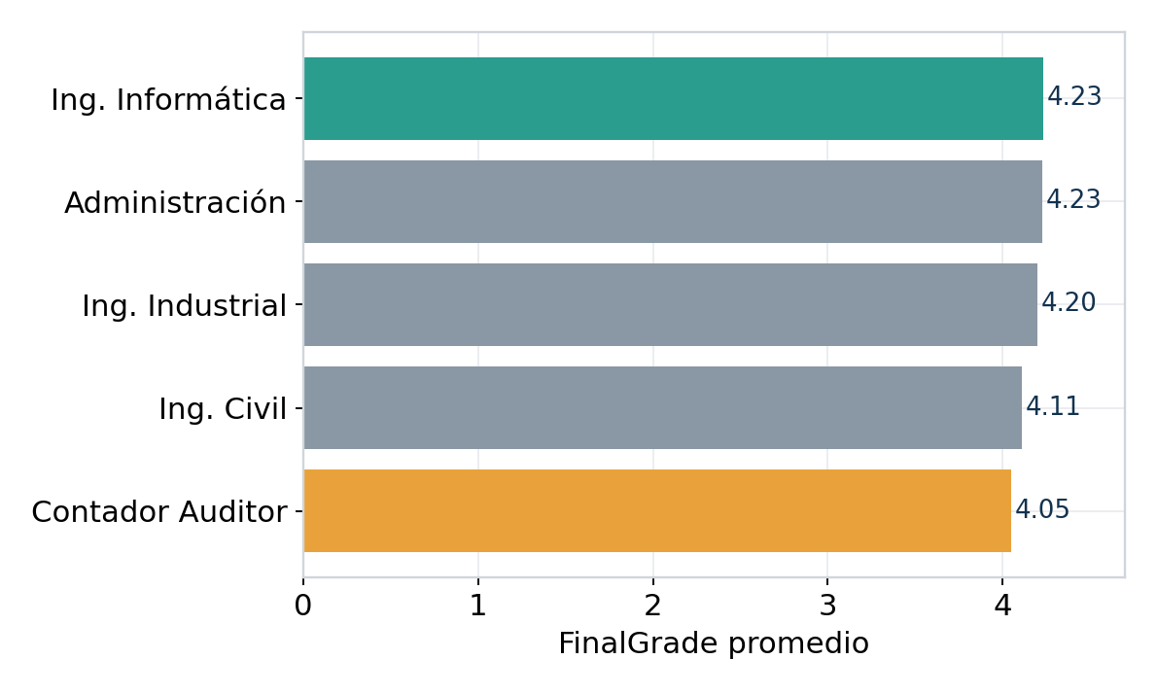
RESULTADOS DEL EDA
Qué dicen los datos
Asistencia vs nota
Horas de estudio vs nota
Nota promedio por programa
Las variables académicas muestran las asociaciones más fuertes. Las más ligadas a la nota son tareas completadas (0,69), GPA previo (0,66), asistencia (0,64) y horas de estudio (0,58). Las variables de edad, sueño e internet presentan correlaciones muy débiles con FinalGrade.

Slide 9
PREGUNTAS DE INVESTIGACIÓN
Respuestas del análisis
P1
Beca
P2
Programa
Los estudiantes con beca promedian 4,37 vs 4,07 sin beca
Mayor: Ing. Informática (4,23) · Menor: Contador Auditor (4,05)
+0,30 a favor de con beca
diferencia de solo 0,18
P3
Horas de estudio
P4
Asistencia
Relación positiva con la nota
A mayor asistencia, mejor rendimiento
r = 0,58 (Spearman 0,72)
r = 0,64 (moderada-fuerte)
En conjunto: los hábitos y antecedentes académicos muestran una mayor asociación con FinalGrade que el programa académico.

Slide 10
ESTADO FINAL DE LA CALIDAD
Antes vs. después
Indicador | Original | Tratado
Registros | 5.100 | 4.996
Valores faltantes | 1.335 | 0
Registros duplicados | 100 | 0
Inconsistencias (fuera de dominio) | 87 | 0
Outliers tratados | — | acotados
Resultado
4.996
registros limpios
Sin faltantes, sin duplicados y sin valores fuera de dominio.
→ rendimiento_academico_limpio.csv

Slide 11
CONCLUSIONES
Tres ideas para llevarse
01
Los hábitos mandan
Las variables de esfuerzo académico —tareas, GPA previo, asistencia y estudio— son las más asociadas a la nota; las demográficas (edad, sueño, internet) presentan asociaciones muy débiles con la nota.
02
La calidad condiciona todo
Había valores imposibles e inconsistencias que distorsionaban promedios y correlaciones: corregirlos fue condición previa a cualquier conclusión.
03
Justificar, no automatizar
Cada transformación se fundamentó en el diagnóstico. El pipeline hace el proceso reproducible, no reemplaza el criterio.

